Slide 1
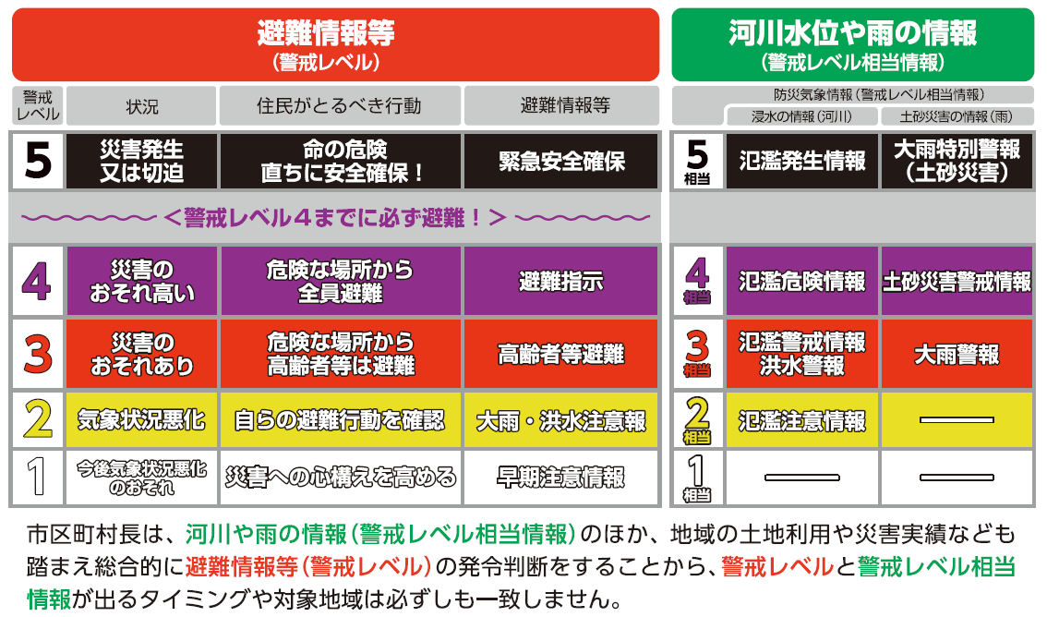
行政機関から提供される防災情報について確認しましょう！
避難情報に注意
内閣府防災情報のホームページ参照
避難情報に関するガイドラインの改定（令和３年５月10日）
http://www.bousai.go.jp/oukyu/hinanjouhou/r3_hinanjouhou_guideline/
※内閣府防災情報のページより一部抜粋

